Slide 1
Uudistamisohjelma suunnittelukaudelle 2014-2016
Kaupunginhallitus
03.06.2013

Slide 2
Uudistamisohjelman sisältö
Palveluanalyysi
Toimialakohtaiset priorisoinnit ja vaikutusarvioinnit
Yhteenveto
Tuottoanalyysi
Verotulot ja valtionosuudet
Kaupungin rahoitusomaisuus ja konsernivelanhoito
Tuloutus yhtiöistä: korot ja osinkotuotot
Taseanalyysit, välilliset omistukset
Johtopäätökset
Tuloslaskelma ja rahoituslaskelma
Poikkeama taloussuunnitelman (KV 12/2012) ja nykytilanteen välillä
Toimenpiteet ja esitys suunnitteluluvuiksi TS 2014 - 2016

Slide 3
Palveluanalyysi
Toimialakohtaiset priorisoinnit ja vaikutusarvioinnit
Yhteenveto

Slide 4
Sivistystoimialan toimintaympäristö
Varhaiskasvatuksen kysynnän kasvu vuodesta 2009, perusopetuksen oppilasmäärän laskun pysähtyminen ja kääntyminen kasvuun 2015. Lukio- ja ammatillisen koulutuksen määrän vakaus
Maahanmuuttajataustaisen väestön jatkuva kasvu
Valtionosuuksien leikkaukset tai jäädyttämiset
Uuden lainsäädännön (oppilashuoltolaki, varhaiskasvatuslaki) vaikutukset

Slide 5
Sivistystoimialan keskeiset toimenpiteet

Slide 6
Sivistystoimiala
Uudistamisohjelma
Perusopetuksen ryhmäkoon kasvattaminen keskimääräisestä 19 oppilaasta 21 oppilaaseen
Varhaiskasvatuksen henkilöstön työhyvinvoinnin tukeminen ja oikea-aikainen resursointi, sijaistyövoiman käytön vähentäminen
Seudullinen lukiokoulutuksen kustannussopimus
Varhaiskasvatuksen laitoshuoltajien työn mitoituksen tarkistaminen siivouksen ja ruokahuollon osalta ja ilman hoidollista työtä
Varhaiskasvatuksen palveluohjauksen kehittäminen ja kysynnän ohjaaminen kevyempien hoitopalveluiden piiriin

Slide 7
Tuottoanalyysi
Verotulot ja valtionosuudet
Kaupungin rahoitusomaisuus ja konsernivelanhoito
Tuloutus yhtiöistä: korot ja osinkotuotot
Taseanalyysit, välilliset omistukset

Slide 8
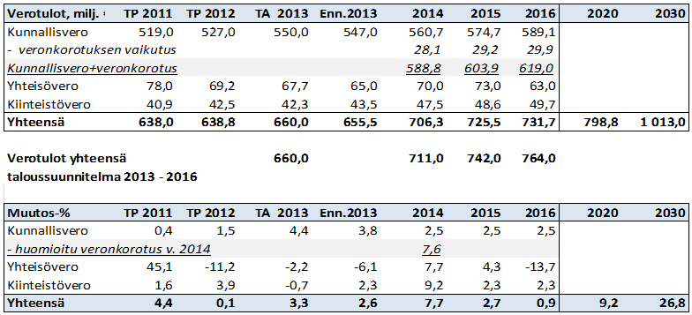
Verotulot ja valtionosuudet
(Vuoden 2013 kunnallisveron osalta lähteenä käytetty
kuntaliiton 14.5.2013 päivitettyä kuntakohtaista ennustekehikkoa)

Slide 9
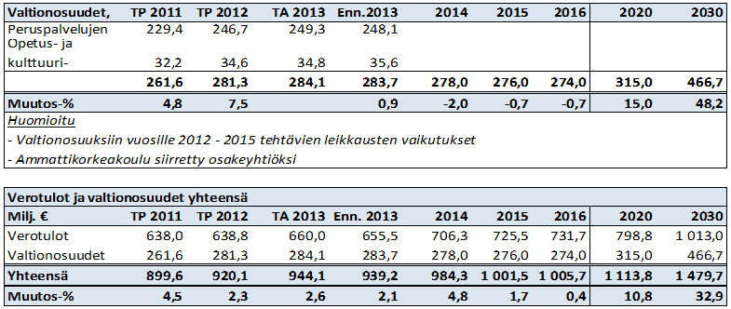
Verotulot ja valtionosuudet
(Vuoden 2013 kunnallisveron osalta lähteenä käytetty
kuntaliiton 14.5.2013 päivitettyä kuntakohtaista ennustekehikkoa)

Slide 10
Taseanalyysit ja välilliset omistukset

Slide 11
Toimintakate-erittely toimielimittäin

Slide 12
Toimialojen tilainvestointiesitykset vuosille 2014 - 2023
Oheismateriaali 3

Slide 13
Sivistystoimiala
Priori-sointi | Hankkeen nimi | Käyttötarkoitus | Valmistumisvuosi-tavoite | Kustannusarvio € | Kommentti
PERUSKORJAUSHANKKEET 2014-2017
1 | Katedralskolan | Lukiokoulutus | 2015 | 7 430 000 | Hyväksytty TA 2013, valmis 2015
2 | Paltankadun päiväkoti | Varhaiskasvatus | 2015 | 1 400 000
3 | Kastun koulukiinteistö | Perusopetus | 2016 | 7 494 000 | Hyväksytty TA 2013, valmis 2015, siirtyy 1 v.
4 | Puolalan koulukiinteistö | Perusopetus | 2017 | 7 924 000 | Hyväksytty TA 2013, valmis 2016, siirtyy 1 v.
5 | Talinkorventien päiväkoti | Varhaiskasvatus | 2017 | 1 300 000
PERUSKORJAUSHANKKEET 2018-2023
1 | Juhana Herttuan koulukiinteistö | Perusopetus | 2018 | 7 370 000 | Hyväksytty TA 2013, valmis 2016, siirtyy 2 v.
2 | Parolanpolun päiväkoti | Varhaiskasvatus | 2018 | 1 250 000
3 | Pansion koulukiinteistö | Perusopetus | 2019 | 6 690 000 | Hyväksytty TA 2013, valmis 2018, siirtyy 1 v.
4 | Piiparinpolun päiväkoti | Varhaiskasvatus | 2019 | 1 100 000
5 | Kallelankadun päiväkoti | Varhaiskasvatus | 2020 | 1 350 000
UUDISRAKENNUSHANKKEET 2014-2017
1 | Kombikoulu | Varhaiskasvatus- ja perusopetus | 2014 | 5 048 000 | Hyväksytty TA 2013, valmis 2014
2 | Hirvensalon koulu ja päiväkoti | Varhaiskasvatus- ja perusopetus | 2016 | 22 395 000 | Hyväksytty TA 2013, valmis 2016
3 | Sofiankadun päiväkoti | Varhaiskasvatus | 2016 | 4 911 111 | Hyväksytty TA 2013, valmis 2016
4 | Yli-Maarian koulu ja päiväkoti | Varhaiskasvatus- ja perusopetus | 2017 | 10 626 000 | Hyväksytty TA 2013, valmis 2017
5 | Raunistulan päiväkoti 1 | Varhaiskasvatus | 2017 | 4 590 000 | Hyväksytty TA 2013, valmis 2016, siirtyy 1 v.
UUDISRAKENNUSHANKKEET 2018-2023
1 | Martin päiväkoti | Varhaiskasvatus | 2018 | 4 900 000 | Tarveselvitys valmis
2 | Kakskerran koulu | Perusopetus | 2020 | 5 300 000 | Hyväksytty TA 2013, valmis 2018, siirtyy 2 v.
3 | Raunistulan päiväkoti 2 | Varhaiskasvatus- ja perusopetus | 2020 | 2 400 000
4 | Skanssin koulu ja päiväkoti | Varhaiskasvatus- ja perusopetus | 2021 | 4 000 000 | Tarveselvityksen päivitys tekeillä

Slide 14
Muita huomioitavia hankkeita
Kampus hanke (AMK ja sivistystoimiala)
Kupittaan kampus, uudisrakennus, 77 M€, valmis 2017
Sepänkadun lukiokampus, peruskorjaus, 28,5 M€, valmis 2019
Ruiskadun ammatti-instituuttikampus, peruskorjaus, 15,5 M€, valmis 2019
Toimistotalo (Ympäristötoimiala)
Puolalankatu 5, peruskorjaus, 7,5 M€
Yhteenveto

Slide 15
Strategia-arkkitehtuuri
STRATEGINEN SUUNITTELU
Kaupungin päästrategia
PÄÄTÖKSENTEKOTASOT
Visio ja arvot
Strategiset päämäärät, tavoitteet ja mittarit
Kaupungin-valtuusto
Kilpailukyky
Hyvinvointi
Resurssien kokonaisohjaus
Talousarvio ja taloussuunnitelma
”Sininen kirja”
Muut kaupunkitason ohjausasiakirjat
Toimialojen strategiset sopimukset
Tarkennetut resurssi-, toiminta- ja kehittämissuunnitelmat
Kaupungin-hallitus
Toimiala
Toimiala
Toimiala
Toimiala
Toimiala
STRATEGIAN TOIMEENPANO
Operatiiviset sopimukset
Toimialat
Päästrategian lisäksi luodaan ohjelmarakenteet kahdelle strategiselle ohjelmalle: kilpailukyky ja hyvinvointi
Toimialojen strategisiin sopimuksiin sisällytetään valtuuston hyväksymät päästrategian linjaukset
Strategia jalkautetaan sovittujen operatiivisten sopimusten kautta
Notes:
Kaksi versiota esityksestä:
1) Prosessin johtamiseen tarkoitettu esitys
2) Viestintä ulospäin luottamushenkilöille ja kaupunkilaisille

